Slide 1
Чтение с увлечением

Slide 2
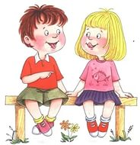
СКОРОГОВОРКИ
Оказывается, скороговорки придумывали для обучения.
- Чему же они обучают?
Скороговорки учат говорить правильно слова, произносить звуки без ошибок. Раньше у этого жанра было другое название – ЧИСТОГОВОРКИ (чисто говорить). А чтобы детям было не скучно заниматься, в таких строках изображали картины жизни, чаще шуткой.

Slide 3
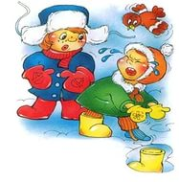
СКОРОГОВОРКА Валин валенок провалился в прогаленок.
Прогаленок (прогалина) - промежуток, свободное место между чем-л.; место, не заполненное тем, что находится вокруг него.

Slide 4
Найдите лишнее слово: Секунда, час, год, вечер, неделя.

Slide 5
Одним словом. Жить душа в душу – Хоть пруд пруди - Не за горами - Повесить нос - Сломя голову - Держать в ежовых рукавицах –
дружно.
много.
близко.
загрустить.
быстро.
строго.

